Slide 1
UNIVERSIDAD LATINA CAMPUS CUERNAVACA
EQUIPO #2

Slide 2
MAESTROS PARTICIPANTES
ERIKA MONTSERRAT NEGRETE MARTÍNEZ – ORIENTACIÓN EDUCATIVA
OSCAR OLAF QUINTANILLA SUÁREZ – EDUCACIÓN FÍSICA
HUGO MARTÍNEZ HERNÁNDEZ - INFORMÁTICA
CICLO: 2018-2019

Slide 3
PORTAFOLIO: EL AMOR EN TIEMPOS DE LAS REDES SOCIALES (ENFOQUE PSICOLÓGICO Y FÍSICO DEL ADOLESCENTE)
APARTADOS DEL PORTAFOLIO
Producto 1. C.A.I.A.C. Conclusiones
Generales.
Producto 2 Organizador gráfico
Producto 3. Fotografías

Slide 4
Producto 1. C.A.I.A.C. Conclusiones Generales.
Trabajar de manera interdisciplinaria hace que el estudiante se de cuenta de sus habilidades y destrezas en diversas áreas.
En cuanto al docente nos hacer trabajar de manera que el conocimiento sea realmente significativo.
El uso de materias y temas interdisciplinarios fomenta el interés del alumno ya que podemos incluir temas de su agrado y atención y que además formen parte de la curricula, y al ser interdisciplinarios podemos abordar un mismo tema desde diferentes perspectivas e ir encaminando la vocación del estudiante.

Slide 5
Producto 2 Organizador gráfico
EL AMOR EN TIEMPOS DE LAS REDES SOCIALES (ENFOQUE PSICOLÓGICO Y FÍSICO DEL ADOLESCENTE)
ORIENTACIÓN EDUCATIVA
UNIDAD II
PROYECTO DE VIDA EN EL BACHILLERATO
EDUCACIÓN FÍSICA
UNIDAD II
ELEMENTOS PARA LA GENERACIÓN DE ESTILOS DE VIDA SALUDABLE
INFORMÁTICA
UNIDAD II
PROCESAMIENTO DIGITAL DE LA INFORMACIÓN

Slide 6
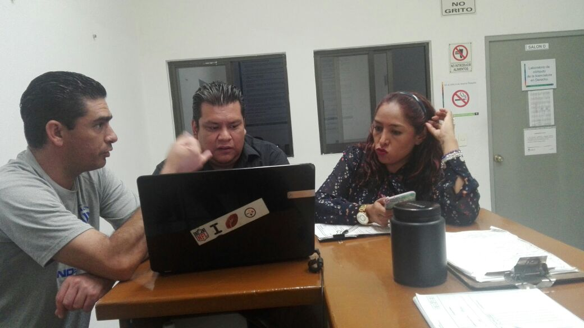
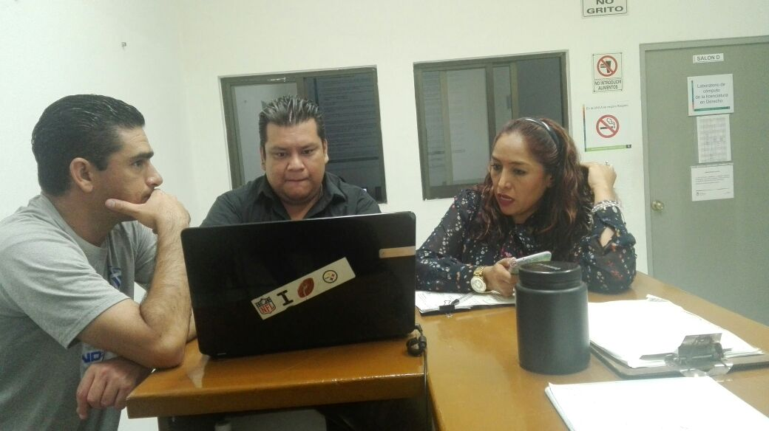
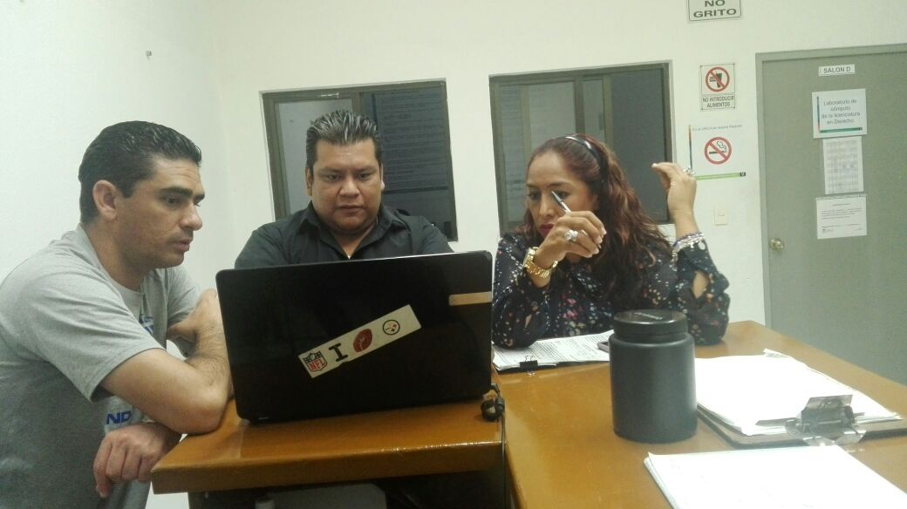
Producto 3. Fotografías

Slide 7
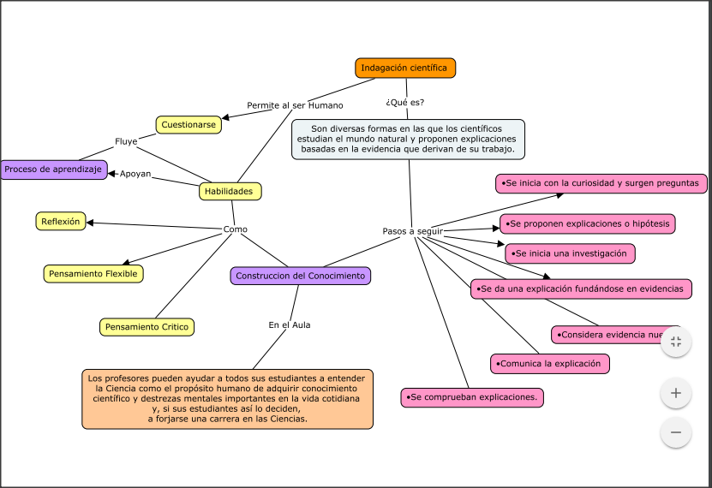
Producto 4, organizador gráfico: preguntas escenciales

Slide 8
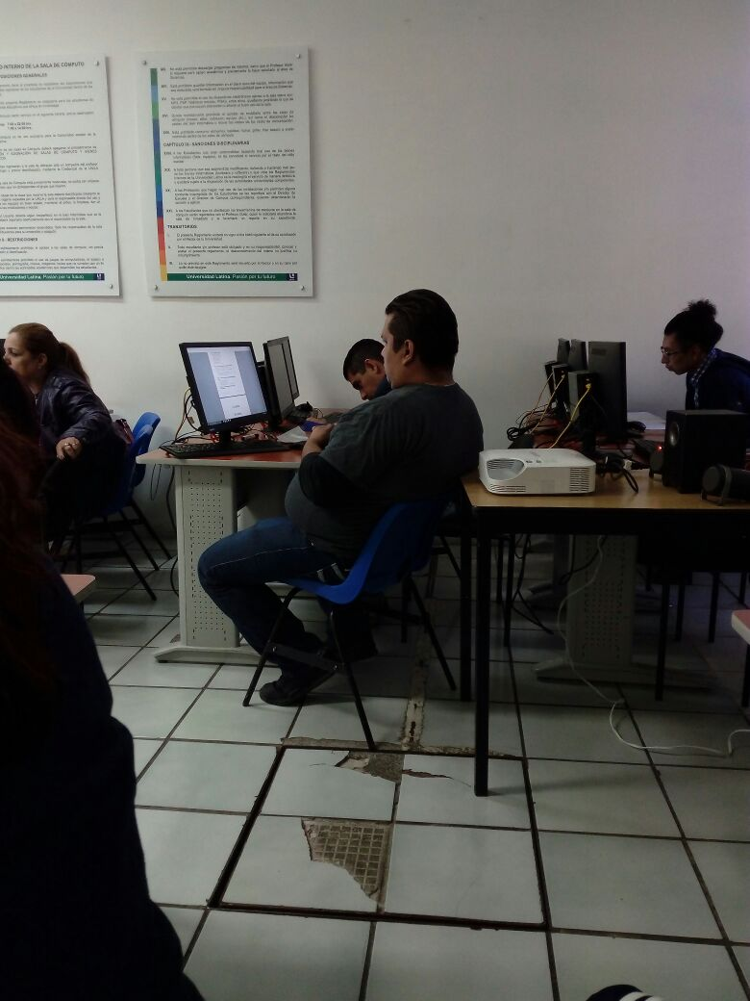
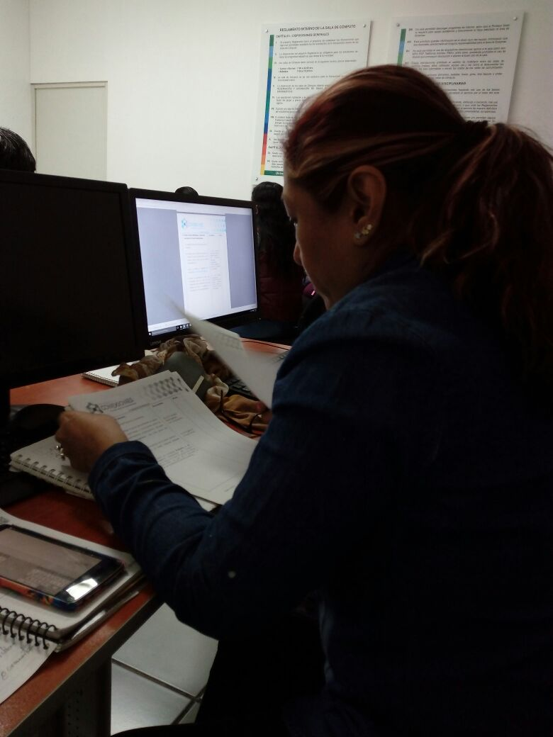
Producto 9. Fotografías

